Slide 1

测试技术
于
凌
涛
Notes:
2 17

Slide 2
第三章 测试系统的基本特性
3.1 系统的输入/输出及测试系统
3.2 测试系统特性静态特性
3.3 测试系统特性动态特性
3.4 动态测试不失真的条件
3.5 常见测试系统的频率响应特性
3.6 测试系统动态特性的测试
▼
▼
▼
▼
▼
▼
Notes:
6

Slide 3
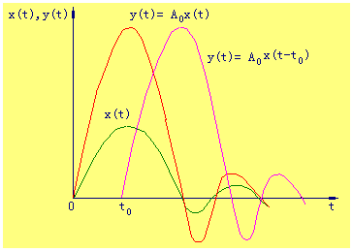
3.4 系统不失真测量的条件
设测试系统的输出y(t)与输入x(t)满足关系
y(t)=A₀x(t-t₀)
时域条件
该测试系统的输出波形与输入信号的波形精确地一致，只是幅值放大了A₀倍，在时间上滞后了t₀而已。这种情况下，认为测试系统具有不失真的特性。
Notes:
绿色是输入，红色是放大，粉色是放大后滞后，紫色是失真。

Slide 4
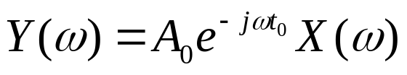
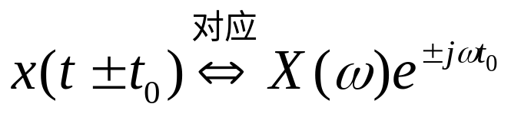
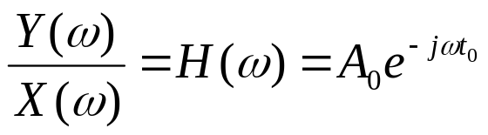
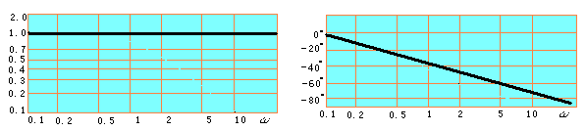
y(t)=A₀x(t-t₀)
时域条件
x(t) ↔ X(ω)
y(t) ↔ Y(ω)
频响函数
H(ω)=A(ω)e^{jφ(ω)}
则频响函数的幅频和相频特性应分别满足：
A(ω)=A₀=const
φ(ω)=-t₀ω（t₀为常数）
频域条件
即为实现不失真测试的条件。
Notes:
对比两个青色的公式，得

Slide 5
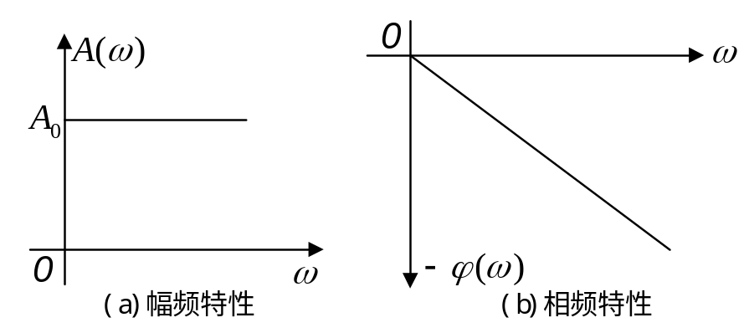
A(ω)=A₀=const
φ(ω)=-t₀ω
物理意义：
1)系统对输入信号中所含各频率成分的幅值进行常数倍数放缩，也就是说，幅频特性曲线是一与横轴平行的直线。
不失真测试的幅频和相频曲线
1)如果A(ω)不等于常数，引起的失真称为幅值失真；
2)输入信号中各频率成分的相角在通过该系统时作与频率成正比的滞后移动，也就是说，相频特性曲线是一通过原点并且有负斜率的直线。
2)φ(ω)与ω不成线性关系引起的失真称为相位失真。
3)当φ(ω)=0时，输出和输入没有滞后，此时，测试系统才是最理想的。

Slide 6
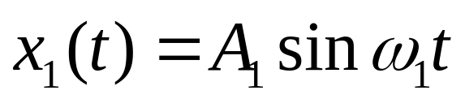
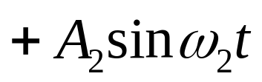
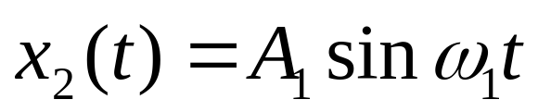
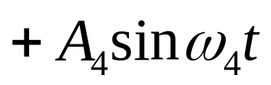
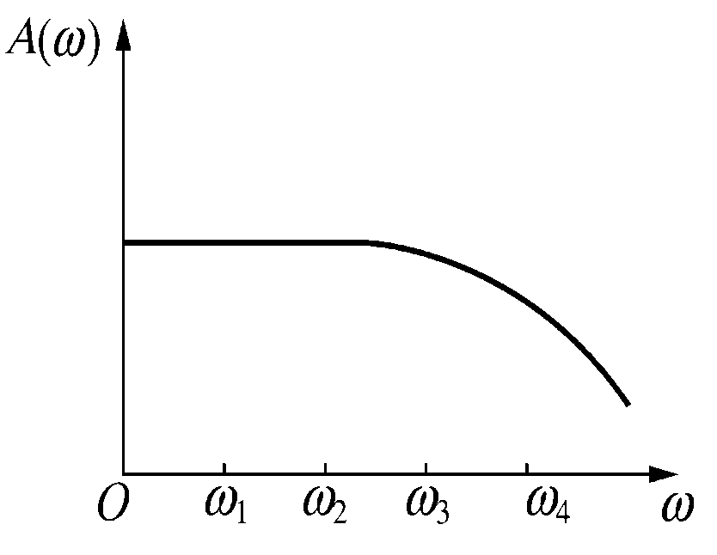
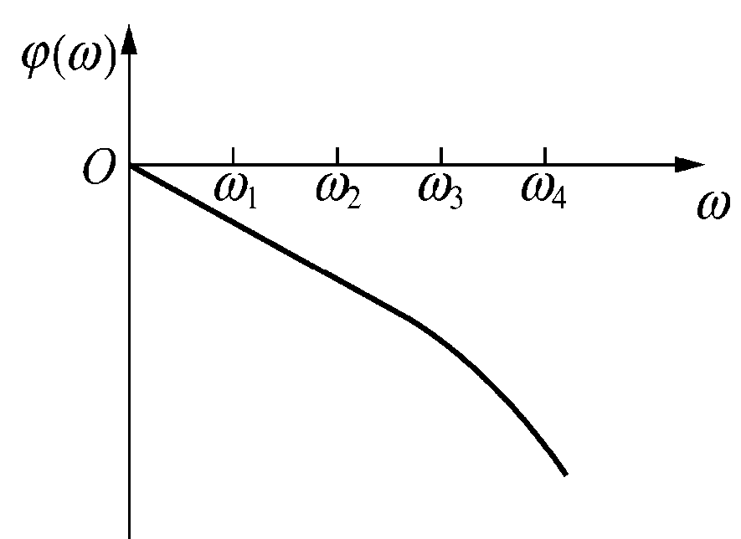
例 3.2: P93 例3.3
某一测试装置的幅频、相频特性如图所示，问哪个信号输入，测试输出不失真？
不失真
失真
A₀
Notes:
1不失真，2失真 讲的有点简单
End of 7/13

Slide 7
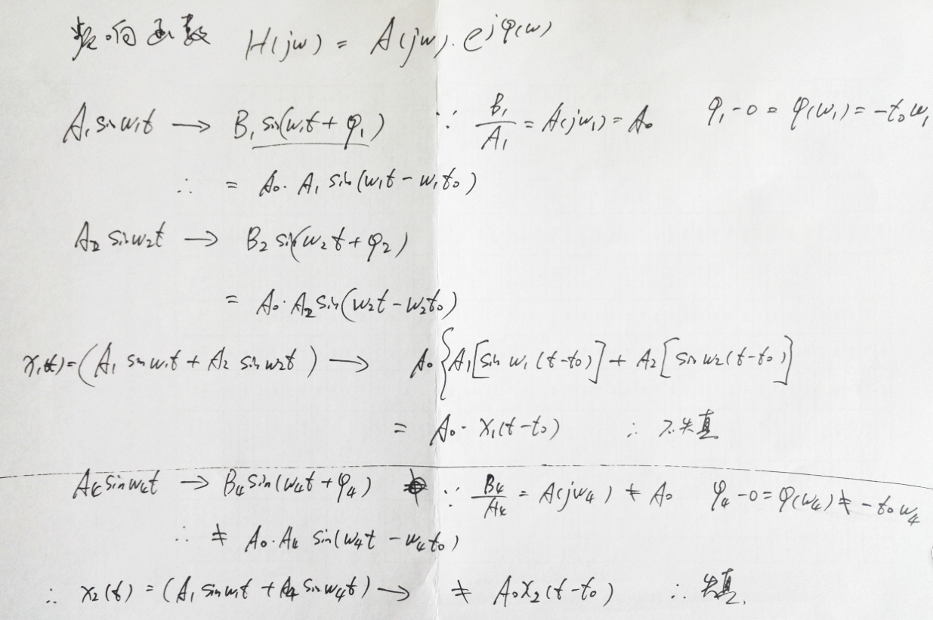
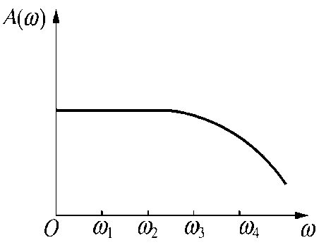

Notes:
手推一下

Slide 8
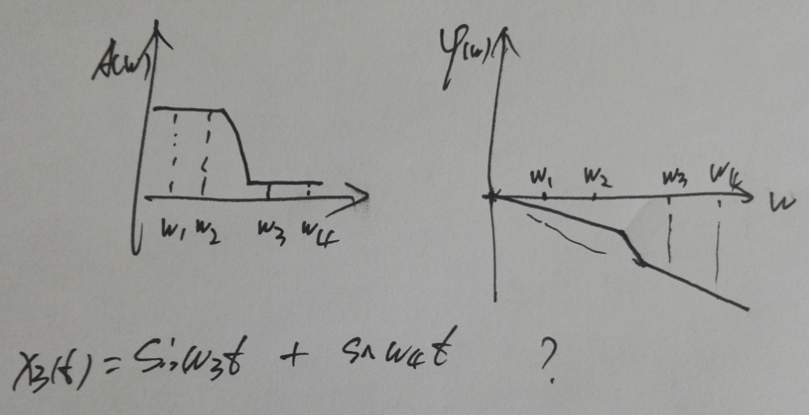
不失真

Slide 9
End of 3.4
h
Notes:
DM 说了一些复试方面的东西
End of 8 2019

